Slide 1
Анализ и оценка коллекций электронных образовательных ресурсов
Адамчук Светлана Сергеевна
МИФ-МИБ-52

Slide 2
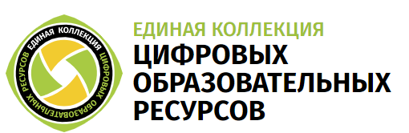
Федеральное хранилище Единой коллекции цифровых образовательных ресурсов было создано в период 2005-2007 гг. в рамках проекта "Информатизация системы образования", выполняемого Национальным фондом подготовки кадров по поручению Министерства образования и науки Российской Федерации. В 2008 году пополнение и развитие Коллекции осуществлялось из средств ФЦПРО.
Цель - сосредоточение в одном месте и предоставление доступа к полному набору современных обучающих средств, предназначенных для преподавания и изучения различных учебных дисциплин в соответствии с федеральным компонентом государственных образовательных стандартов начального общего, основного общего и среднего (полного) общего образования.

Slide 3
Общую информационную структуру сайта можно увидеть в разделе КАРТА САЙТА.
  Каталог ○ Для ученика
  ○ Для учителя
Тематические коллекции ○ Произведения русской классической музыки
○ Произведения зарубежной классической музыки
○ Неорганическая химия. Видеоопыты
○ Органическая химия. Видеоопыты
Инструменты ○ Инструменты организации учебного процесса
○ ХроноГраф N3.0 Мастер
○ 1С:ХроноГраф Школа 2.5
○ Программы просмотра ресурсов
Электронные издания ○ Ресурсы на CD/DVD;
○ Энциклопедия "Кругосвет";
○ Журнал "Химия и Жизнь"
Ресурсы учителей
Вопросы и ответы
Новости
Новые поступления

Slide 4
КАТАЛОГ
Основным разделом сайта является Каталог, через который осуществляется доступ ко всем типам учебных материалов:
  Наборы цифровых ресурсов к учебникам;
  Поурочные планирования;
  Методические рекомендации;
  Инновационные учебные материалы;
  Инструменты учебной деятельности;
  Электронные издания;
  Коллекции.
Во всех случаях использования каталога возможен множественный выбор предметов и классов, позволяющий находить учебные материалы, соответствующие нескольким классам и/или предметам одновременно

Slide 5
КОЛЛЕКЦИИ
  Культурно-историческое наследие
  Тематические коллекции
  Предметные коллекции
Большой интерес пользователей вызывают ресурсы коллекций культурно-исторического назначения. Именно эти ресурсы позволяют строить процесс преподавания с учетом межпредметных связей, а также культурного, исторического и современного научного контекста. Кроме того, появилась возможность детям из отдаленных и сельских школ приблизиться к источникам исторического и культурного наследия и существенно расширились возможности учителей, пытающихся показать детям мир во всем его многообразии.

Slide 6
ИНСТРУМЕНТЫ
  Инструменты учебной деятельности
  Инструменты организации учебного процесса
  Программы просмотра ресурсов
К инструментам, обеспечивающим работу с цифровыми объектами в учебной деятельности, относятся учебные картографические системы, временные оси, классификаторы, предметные виртуальные лаборатории, системы для построения генеалогических деревьев и т.д., и т.п.

Slide 7
ЭОР соответствует государственным образовательным стандартам
Основная часть цифровых образовательных ресурсов Единой коллекции может применяться при различных методиках, педагогических технологиях, в УМК с различным бумажным компонентом, на различных стадиях процесса трансформации школы - и по сегодняшним стандартам (массовые педагогические технологии), и в преподавании в соответствии с новыми стандартами (новые педагогические технологии).Важно отметить, что все ЦОР Коллекции обеспечены лицензиями на право их использования в образовательном процессе .

Slide 8
На данном портале собраны цифровые образовательные ресурсы различных типов:
  текстовые документы в форматах doc, rtf, для их прочтения необходима установка MS Word;
  html-документы, читаемые при помощи интернет-браузера;
  файлы форматов wav и mp3 – аудиофайлы, читаемые Проигрывателем Windows Media;
  файлы формата djvu – формат, в котором сохранены электронные копии журналов, книг, методичек, для их прочтения необходимо скачать программу-просмотрщик DjVu Plug-in;
  файлы формата pdf, используемые для отображения отсканированных документов, требуют установки программы Acrobat Reader.
Интерактивный контент просматривается в программе Adobe Shockwave. Видеофайлы с расширением mov требуют установки программы Quick Time. Программа Flash Player - для просмотра файлов формата swf. Программа Stratum 2000 - для просмотра файлов формата exe. Ресурсы больших размеров заархивированы в формате zip. Для корректной загрузки файлов на машину пользователя рекомендуется установить программу закачки файлов Download Master.

Slide 9
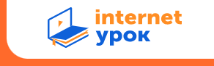
Основатель ИнтернетУрока – Лазарев Михаил Иванович, кандидат физико-математических наук. Имеет научные труды и запатентованные изобретения.
ИнтернетУрок — российская платформа для школьного онлайн-образования, библиотека видеоуроков по основным предметам школьной программы, частная онлайн-школа с 1 по 11 классы. Основана в 2009 году.
Сайт соответствует государственным образовательным стандартам.
Программа полностью соответствует ФГОС РФ и ничего не упускает.

Slide 10
Видеоуроки снабжены анимацией, иллюстрациями, ссылками на тематические ресурсы, конспектами, тестами для самопроверки, интерактивными тренажерами.
Платформа портала обеспечивает обратную связь с обучающимися — возможность задать вопрос учителю. Материалы постоянно обновляются и пополняются, ресурс свободен от рекламы.
Бо́льшая часть материалов портала находится в открытом доступе, а русский язык, математика, алгебра, геометрия, физика и химия — по абонементу.

Slide 11
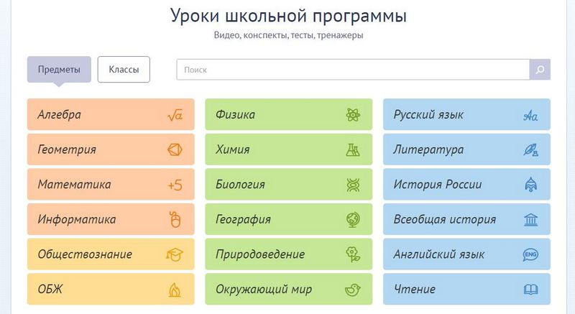
Сборник видеоуроков по основным школьным предметам
У сайта понятная структура и приятный дизайн, вы легко сориентируетесь в меню на главной странице: выбираете нужный предмет, класс и можно ознакомиться со списком доступных интернет-уроков.
Программы составлены методистами, они же проверяют и утверждают каждый урок перед его появлением на портале.

Slide 12
На базе портала с видеоуроками работает Домашняя школа «ИнтернетУрок» — онлайн-школа с 1 по 11 классы. Обучение проходит в одном из трех форматов на выбор (по мере возрастания возможностей):
  экспресс — ученикам доступна библиотека видеоуроков, выстроенная в соответствии с ФГОС РФ программа обучения, видеозаписи консультаций;
  с учителем — домашние задания с проверкой учителями и оценками, общение с педагогами в чате;
  с зачислением — зачисление в школу-партнер и получение аттестата государственного образца.
Также с 2017 работает отдел персональных наставников, которые помогают ученикам и их родителей в решении учебных и административных вопросов.

Slide 13
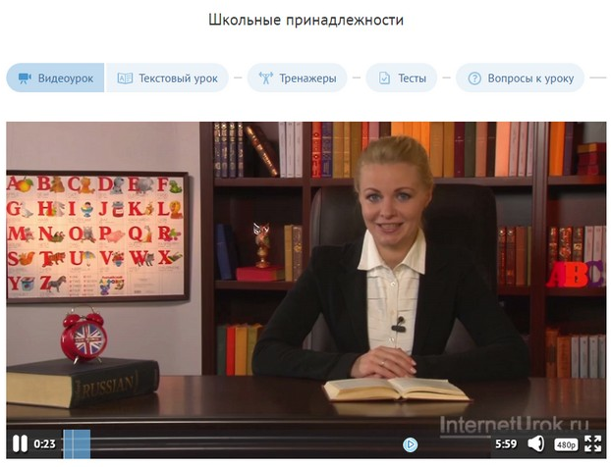
Пример урока – Английский язык 2 класс
нацеленность ученика на сдачу экзаменов, тестов, подготовку к ЕГЭ.
В разделе доступно 28 уроков, они сгруппированы по категориям «Чтение», «Грамматика», «Лексика» и идут в том порядке, в каком они должны идти в школьной программе. Выбрав тему, например «Школьные принадлежности» переходим к самому видеоуроку.
Большинство уроков снято в студии – звук и каритнка, как на ТВ – качество.

Slide 14
Структура урока
На уроках активно используются, в зависимости от предмета, вспомогательные материалы: изображения, схемы, таблицы, съемки опытов крупным планом (на физике и химии), карты (на уроках истории).
Помимо самого урока на странице есть другие разделы:
  Текстовый урок — под видео идет текстовый конспект урока. Это не запись урока слово в слово, а конспект — выбрано самое важное с таблицами, схемами, иллюстрациями.
  Тренажеры — несколько контрольных вопросов на понимание материала.
  Тесты — отличия от «тренажеров» почти нет: еще несколько контрольных вопросов. Повторение — мать учения!
  Вопросы к уроку — важный раздел для взаимодействия ученика и учителя. Здесь можно написать вопрос, отзыв, комментарий и узнать мнение учителя.

Slide 15
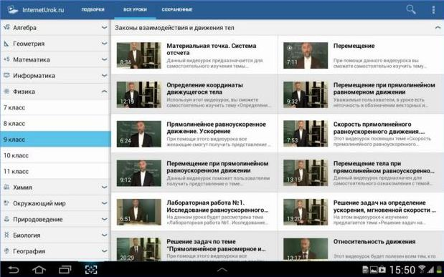
Приложение InternetUrok.ru
Сейчас для каждого уважающего себя онлайн-сервиса наличие мобильного приложения — уже стандарт. «Интернет урок» не отстает от эпохи, правда приложение есть пока только для планшетов. Приложение ничем не уступает большой версии.

Slide 16
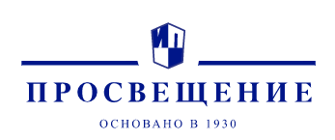

Slide 17
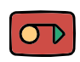
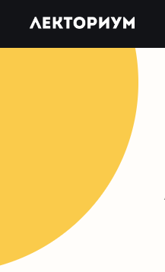
О платформе
Лекториум — это платформа для размещения онлайн-курсов и digital издательство, которое создает сложный образовательный контент для вузов и технологических компаний.
Объединяет образовательную платформу для размещения массовых открытых онлайн-курсов (МООК), профильное издательство по разработке МООК и самый большой открытый видеоархив лекций на русском языке.
Соответствует государственным образовательным стандартам.
На платформе МООК от лидеров образовательного рынка. Работает с программами по поступлению в вуз и профориентации школьников, специализации студентов и повышению квалификации специалистов и школьных учителей. Сейчас на платформе обучается 530 000 пользователей.

Slide 18
Структура
Структура сайта состоит из следующийх разделов:
  Онлайн-курсы
  Медиатека
  Онлайн-школы
  Стримы и вебинары
  Чаты и общение
Курсы производства размещены на платформах Coursera, Iversity, Открытом образовании и на собственной платформе.

Slide 19
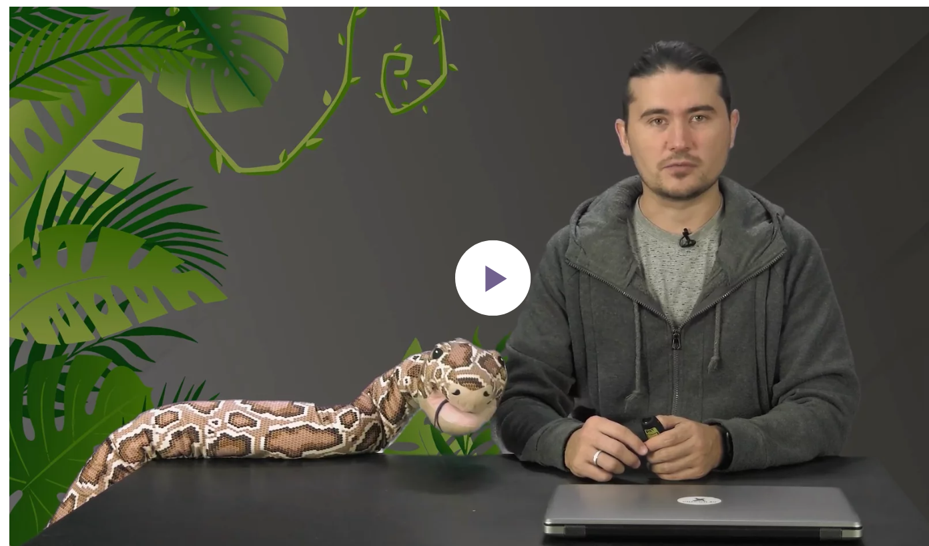
Образовательная подача
Мультимедийная страница объединяет учебный материал в разных форматах: видео, текст, инфографика, фотографии, интерактивные виджеты, ссылки на дополнительные материалы и другие.
В основе, как правило, лежит короткая видеолекция с основной информацией. Такая страница может стать главной единицей онлайн-курса или другого образовательного онлайн-сервиса.

Slide 20
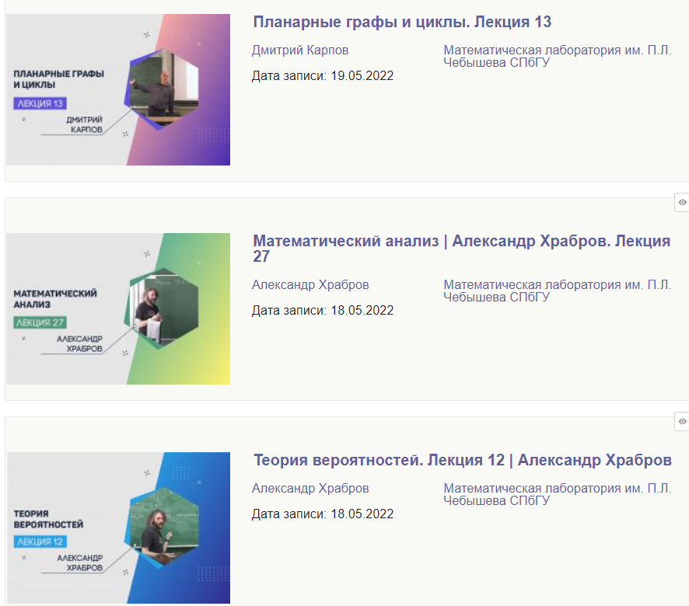
Медиатека
Медиатека Лекториума — самый большой видеоархив образовательных материалов на русском языке. В открытом доступе опубликовано уже более 6 000 лекций. Поддерживаем бюджетные образовательные организации, проводим для них программу медиагрантов.

Slide 21
Качество
Медиатека Лекториума — самый большой видеоархив образовательных материалов на русском языке. В открытом доступе опубликовано уже более 6 000 лекций. Поддерживаем бюджетные образовательные организации, проводим для них программу медиагрантов.

Slide 22
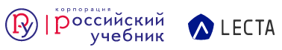
О платформе
LECTA – проект Корпорации «Российский учебник». На платформе представлены электронные формы учебников издательства, вошедших в федеральный перечень, всего более 500 наименований.
Разработчик – Мирзоян Михаил Давидович.
Учебник в электронной форме по структуре, содержанию и оформлению полностью соответствует печатному изданию. Он регулярно обновляется и содержит много дополнительных мультимедийных ресурсов: иллюстраций, схем, аудио- и видео-материалов, интерактивных заданий, которые повышают наглядность изложения, создают большую вовлеченность, помогают закрепить знания учащихся, и, в конечном счете, обеспечивают лучший образовательный результат.

Slide 23
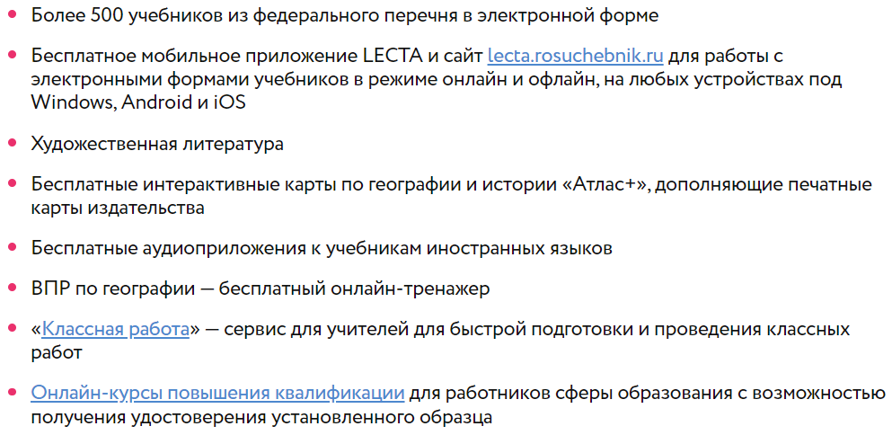
Что предоставляет платформа:

Slide 24
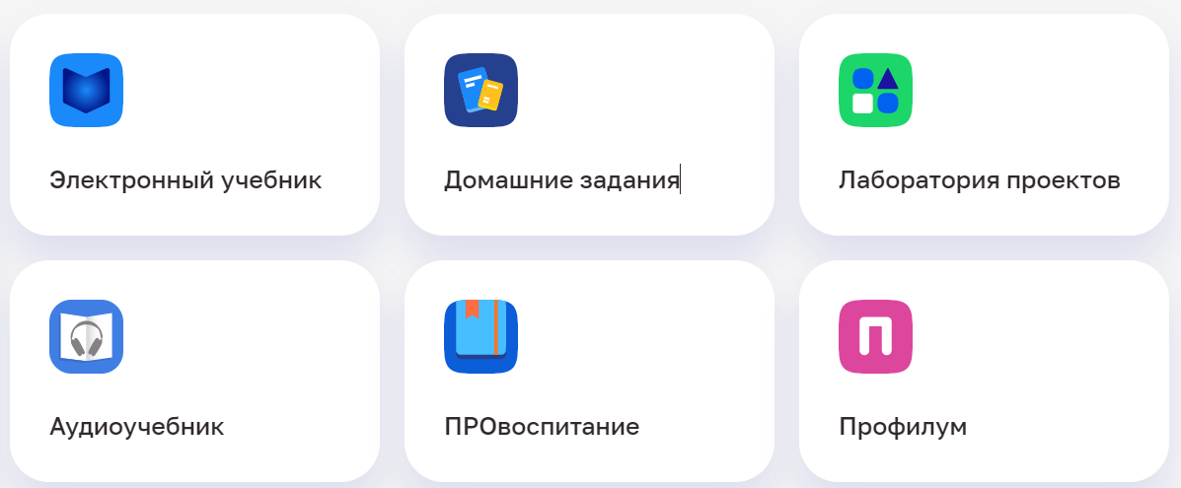
Структуры включает следующие разделы:

Slide 25
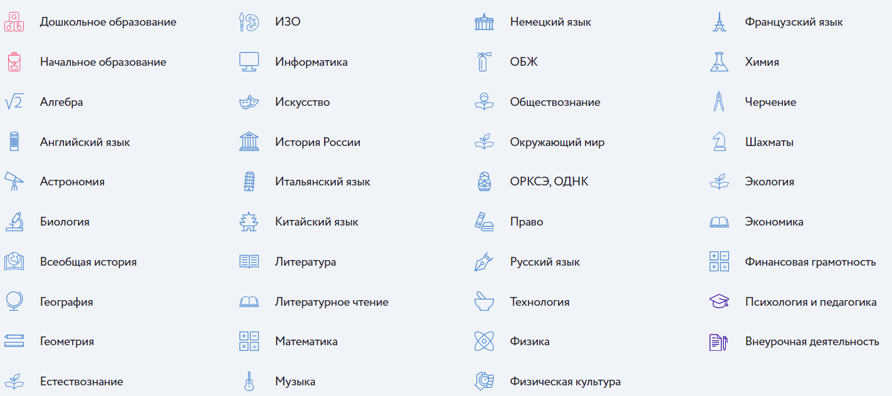
Каталог

